Slide 1


Slide 2
III SESSIONE: ADDOME
1° MODULO: carcinoma colon-retto
MMG Senior (Dr. Piergiuseppe Massetti)
MMG in formazione (Dr.ssa Giuliana Maria Giambuzzi)
Oncologo (Dr. Antonino Castro)
Chirurgo (Dr. Cristiano Saronni)
Radiologo (Dr.ssa Cristina Avigo)
Medico Nucleare ( Dr. Mattia Bertoli)

Slide 3
CASO CLINICO
Proctorragia
Dr. Piergiuseppe Massetti – Dr.ssa Giuliana Maria Giambuzzi

Slide 4
LUIGI 65 anni
SINTOMI
Episodi saltuari di addominalgia che si risolvono spontaneamente
Tracce di sangue rosso vivo all’evacuazione
Astenia
Anoressia

Slide 5

ITER DIAGNOSTICO
PROCTORRAGIA
Definisco la classe di rischio del paziente →
Eseguo un’accurata anamnesi
A.Familiare
Familiarità negativa per FAP , HNPCC , CCR
A.P.P.
Ipertensione arteriosa essenziale
BPCO
Ulcera duodenale pregressa
A.P.R.
Emorroidi operate e recidivate
A. Fisiologica
Fumatore
Dieta ricca di carni rosse e povera di fibre
Alvo tendenzialmente stitico
Minzione regolare
2. Visito il paziente →
E.O. toracico : nulla di rilevante
E.O. addominale: non dirimente
E.O. rettale: emorroidi non sanguinamenti in atto
Terapia:
Ace-inibitore
Beta-bloccante
IPP
FANS saltuariamente

Slide 6
PROCTORRAGIA
3. Considero la Diagnosi Differenziale
Patologia benigna
Emorroidi
RCU
Patologia maligna
Carcinoma
Chron
Polipomatosi
Angiodisplasia
Diverticolosi

Slide 7
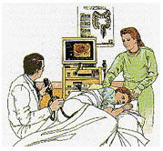
PROCTORRAGIA
4. Prescrivo →
E.E. : emocromo, funzione epatica e funzione renale, es.urine
Colonscopia con es. istologico di biopsie a sedi multiple per proctorragia di ndd in paziente > 50 aa
Consegno il materiale informativo per una corretta preparazione alla colonscopia
Dubbi:
Con quale tempistica eseguiamo i vari accertamenti ? Applico un bollino verde all’impegnativa per l’esecuzione della Colonscopia?
Dubbi:
Prescriviamo anche i Markers tumorali?
Avrò fatto la scelta migliore?

Slide 8
Il momento della diagnosi
Dott. Cristiano Saronni
U.O. di Chirurgia Generale e Vascolare
A.O. Mellino Mellini – Chiari
Direttore: Dott. Maurizio Giovanetti

Slide 9
Proctorragia: percorso decisionale
Un paziente con più di 50 anni con nuovi, significativi e persistenti sintomi addominali deve ricevere SUBITO:
- accurata e completa anamnesi
- esame obiettivo (esplorazione rettale compresa)
- COLONSCOPIA
Un sanguinamento rettale in questi pazienti
non deve essere attribuito a patologia benigna
senza aver escluso carcinomi o polipi adenomatosi
Anche i pazienti sintomatici di età < 50 anni devono essere correttamente inquadrati (definire la categoria di rischio)

Slide 10
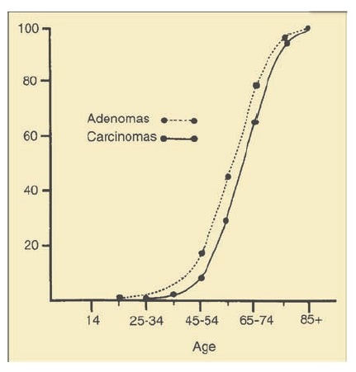
perchè può trattarsi di un cancro...
e, dall'osservazione...

Slide 11
...alla spiegazione
della sequenza adenoma-carcinoma...
Mutation
APC/β-catenin
FAP
K-Ras
B-Raf
18q
p53
SMAD4/SMAD2
PIK3CA/Akt
Normal
Epithelium
Adenoma
Late
Adenoma
Early
Cancer
Late
Cancer
Dwell Time: Many decades 2-5 years 2-5 years
Optimum phase for early detection

Slide 12
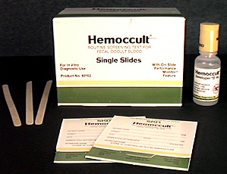
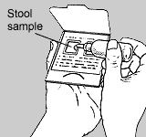
...che giustifica i test di screening
(nella popolazione a rischio generico)

Slide 13
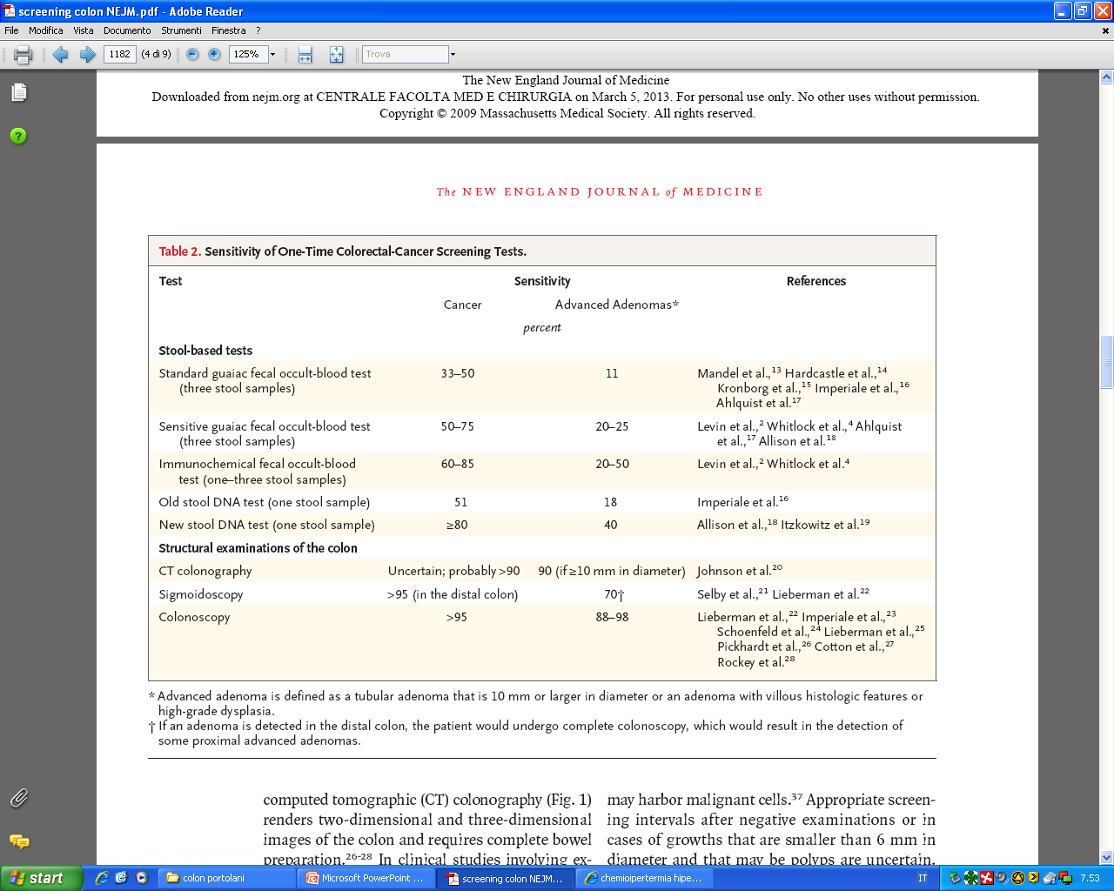
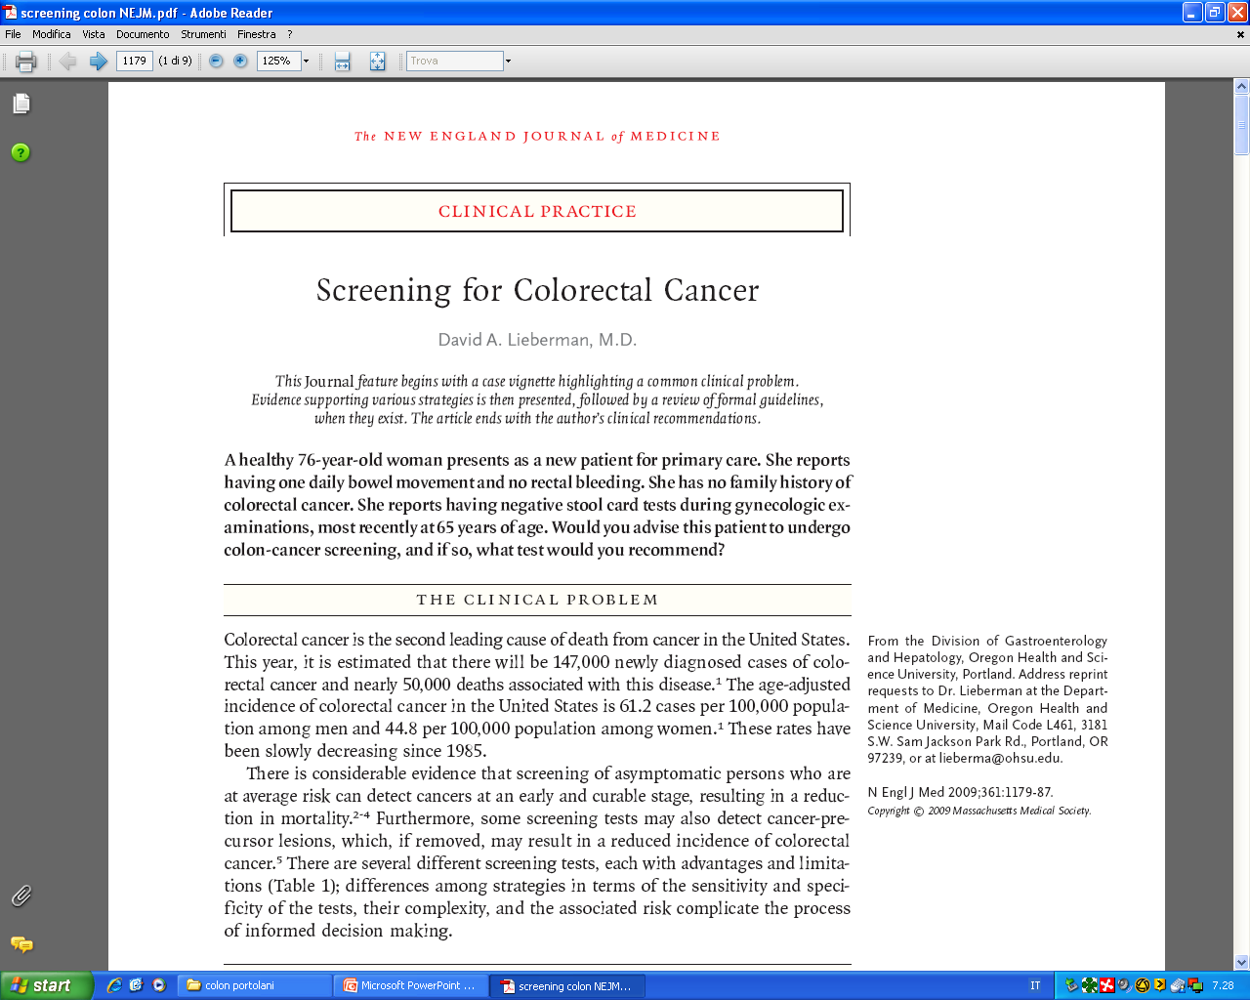

Slide 14
CATEGORIE DI RISCHIO
Sporadic
(average risk)
(75-80%)
Family
history
(10-15%)
Rare syndromes (<0.1%)
Hereditary non-polyposis colorectal cancer (HNPCC) (3-5%)
Familial adenomatous polyposis (FAP) (1-2%)

Slide 15

